Slide 1
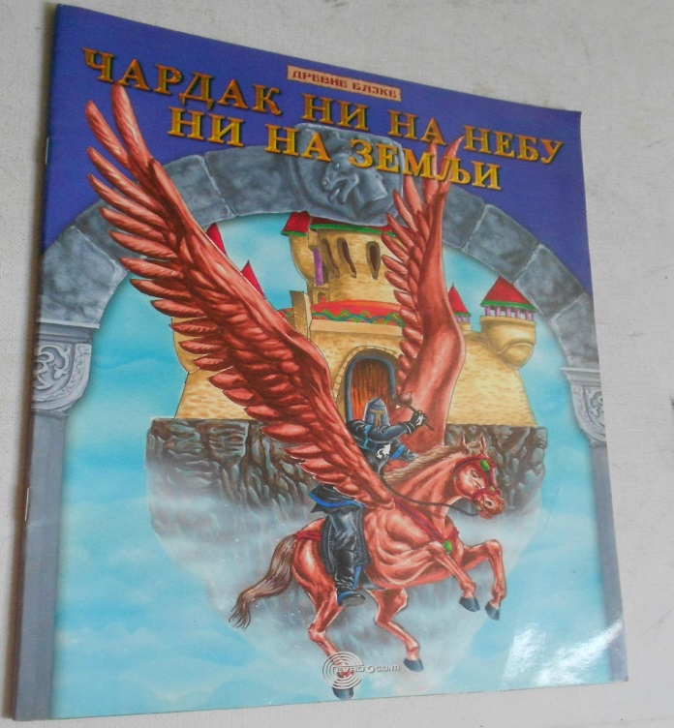
„ЧАРДАК НИ НА НЕБУ НИ НА ЗЕМЉИ“ СРПСКА НАРОДНА БАЈКА
ДАЉИ РАД НА ТЕКСТУ

Slide 2
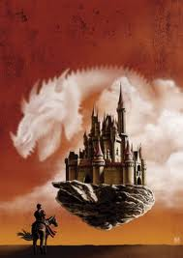
РАЗГОВОР О ДЈЕЛУ:
Каква је бајка „Чардак ни на небу ни на земљи“?
Она је занимљива и необична.
Која је тема ове бајке?
Тема је потрага за сестром и њено спасавање из заточеништва.
Ко су ликови у бајци?
Ликови су: цар, три сина, кћер, змај и три дјевојке.
Које су особине старије браће?
Старија браћа су: себични, завидни, зли, подмукли, лоши...
Како су они били кажњени?
Отац их је протјерао и остали су без насљедства.

Slide 3
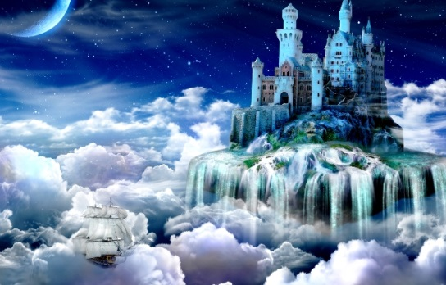
Наведи особине најмлађег брата.
Он је: наиван, добар, пожртвован, праведан, несебичан, сналажљив и упоран.
Како објашњаваш поступак најмлађег брата да поквари вјенчања од старије браће?
Он је праведан и жели да истина изађе на видјело.
Када и гдје се дешава радња приче?
Вријеме дешавања радње није одређено.
Мјесто радње је чардак и двор.
Која је поука ове приче?
Поука је да добро увијек побјеђује зло.

Slide 4
СТВАРНО И НЕСТВАРНО У ПРИЧИ
Шта је стварно у овој причи?
Стварни су: отац, три брата и сестра, коњи, три дјевојке и сватови.
Шта је нестварно у причи?
Нестварни су: чардак ни на небу ни на земљи, змај, крилати коњи и др.

Slide 5
ЦЈЕЛИНЕ У БАЈЦИ:
1. Змај отима дјевојку.
2. Браћа стижу до чардака.
3. Најмлађи брат се пење на чардак.
4. Обилазак соба на чардаку.
5. Браћа издају најмлађег брата.
6. Цар сазнаје истину.
7. Срећан завршетак.

Slide 6
ЗАДАЦИ ЗА САМОСТАЛАН РАД
1. Наведи шта је најмлађи брат видио у собама.
2. Илуструј најзанимљивији дио приче!

